Slide 1

Introducción a la Física (2014)
Unidad: 02
Clase: 01
Fecha: 20140529J
Contenido: Velocidad y Aceleración
Web: http://halley.uis.edu.co/fisica_para_todos/
Archivo: 20140529J-HA-velocidad.pdf

Slide 2
En el episodio anterior

Slide 3
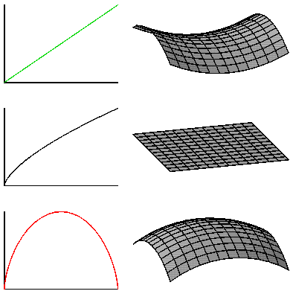
En el episodio anterior: geometría
Vector

Slide 4
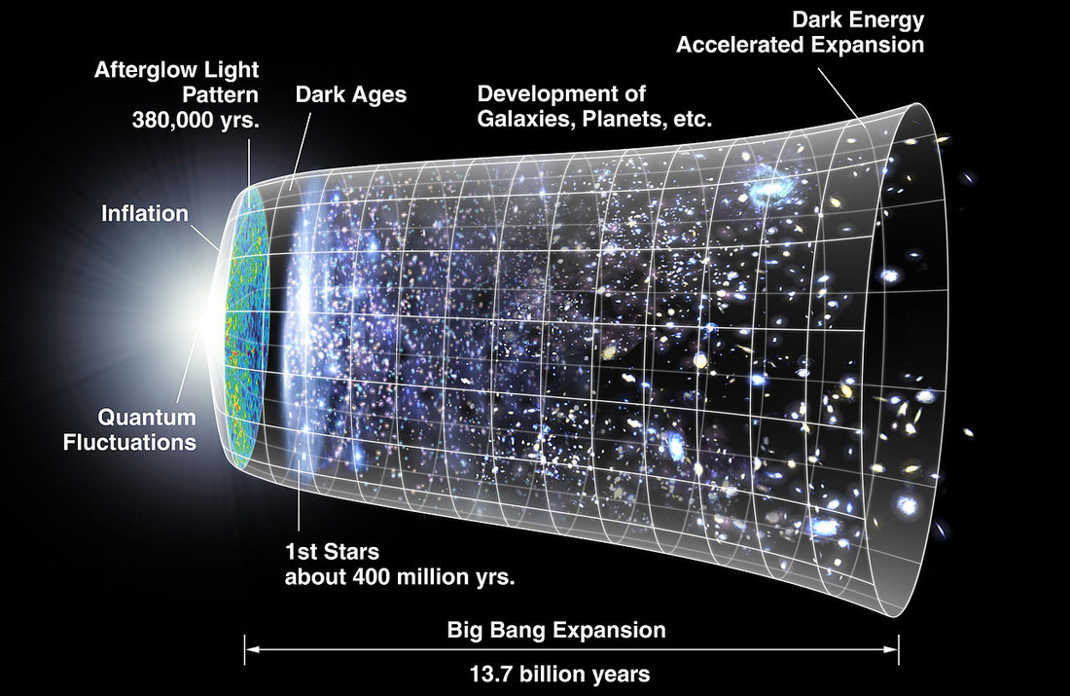
En el episodio anterior: geometría
Vector

Slide 5
Nueva operación en un espacio vectorial
Hasta aquí, trabajamos con operaciones que:
  Suma → vector + vector = vector
  Producto por un escalar → escalar vector = vector
Podríamos imaginar una nueva operación que:
  vector · vector = escalar ← Producto escalar
Producto escalar (prod. interior, prod. Punto)

Slide 6
Producto Escalar
Sea V un espacio vectorial, definimos una nueva operación sobre los vectores del espacio vectorial:
Producto escalar (producto interior, producto punto)
Si el cuerpo es el de los reales, , entonces:
  Conmutatividad:
  Linealidad:
  Positividad:

Slide 7
Resumen hasta aquí
Un espacio vectorial, un cuerpo y operaciones:
  Suma: vector+vector = vector
  Prod. por escalar : escalar vector = vector
  Prod. Escalar: vector · vector = escalar
El producto escalar induce una norma
La norma induce una distancia
La distancia induce el módulo o longitud de un vector

Slide 8
Producto escalar en R² y R³
Por ejemplo, en R³: (para R² tomar z=0)

Slide 9
Resumen hasta aquí
Un R³, un cuerpo R, y operaciones:
  Suma:
  Prod. por escalar
  Prod. Escalar
El producto escalar induce una norma
La norma induce una distancia
La distancia induce un módulo vectorial

Slide 10
Interpretación geométrica
y
-x
x
-y

Slide 11
Interpretación geométrica

Slide 12
Interpretación geométrica

Slide 13
Posición, velocidad, aceleración
-x
-y
y
x
-z

Slide 14
Posición, velocidad, aceleración
y
-x
x
-y

